Slide 1
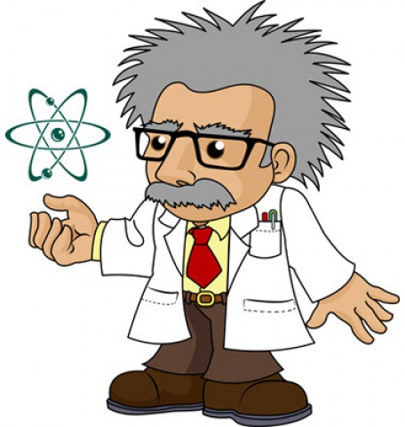
И следующее задание…
Вы на верном пути к победе!

Slide 2
Желаем вам удачи в выполнении задания!
В этом задании необходимо будет внимательно прочитать предложенные высказывания, заполнить пропуски и вписать получившиеся слова в свои маршрутные листы.
*Красным цветом выделены места, куда необходимо вставить пропущенное слово, формулу или высказывание.
1) Механическая работа прямо пропорциональна… и прямо пропорциональна…
2) Напишите формулу механической работы
3)Единица работы – джоуль (Дж) названа в честь английского учёного Джоуля. Таким образом 1 Дж =

Slide 3
Еще чуть-чуть и победа!
4)Так же напишите, чему равен: 1кДж = … Дж, 1Дж = …кДж
5) Если направление силы совпадает с направлением движения тела, то данная сила совершает … работу.
6) Если движение тела происходит в направлении, противоположенном направлению положительной силы, например силы трения скольжения, то данная сила совершает … работу.
7) Если направление силы, действующей на тело, перпендикулярно направлению движения, то эта сила работы не совершает, работа равна …

